Slide 1
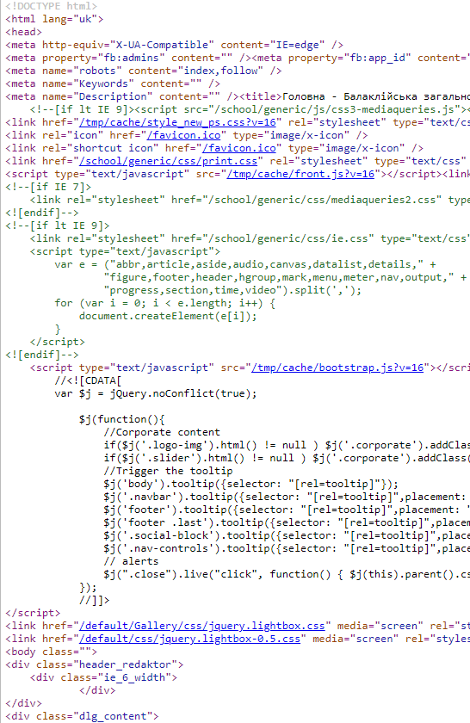

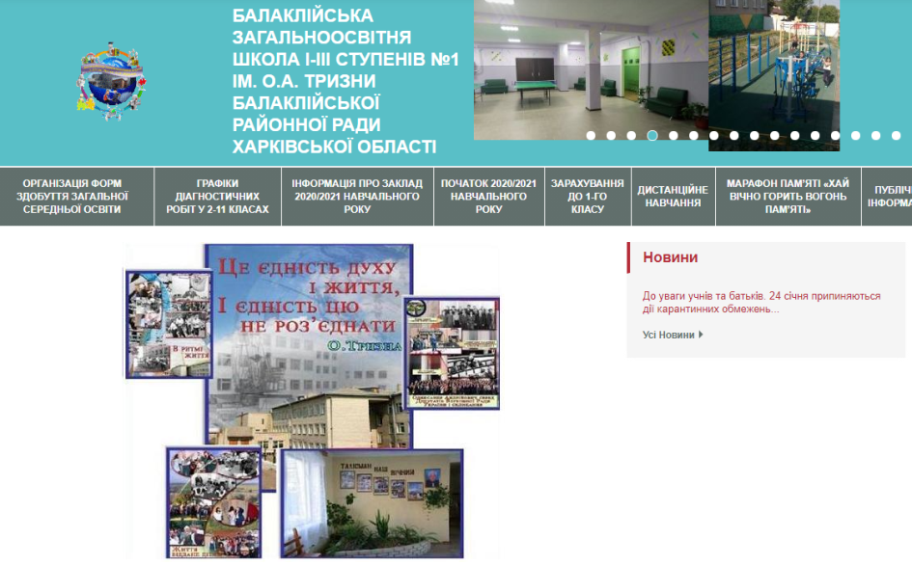
Поняття про мову розмітки гіпертекстового документа
HTML

Slide 2

Поняття про мову розмічання гіпертекстового документа
Якщо переглянути джерело (початковий код) будь-якої веб-сторінки, зауважимо, що окрім власне тексту, котрий ми бачимо у вікні браузера, тут присутні різноманітні коди, команди, часто написані у кутових дужках. Це команди мови розмітки гіпертексту HTML.
Цю мову створено у 1990 році Тімом Бернесом-Лі , а з 1996 року її розробкою та стандартизацією займається Консорціум W3C, і з осені 2014 року діє стандарт цієї мови HTML5. Ця мова визначає спосіб опису вмісту веб-сторінок. За оформлення відповідають аркуші стилів, описані за технологією CSS3, а логіка функціонування деяких елементів сторінки – мовою JavaScript.
HTML

Slide 3


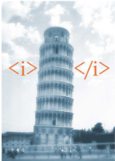
Поняття про мову розмічання гіпертекстового документа
Команди мови HTML називаються тегами, котрі бувають відкриваючими та закриваючими. Вони записуються у кутових дужках.
Наприклад, тег <i> означає, що текст, написаний між відкриваючим і закриваючим тегом (які розрізняються похилою рискою або слешем) буде записаний курсивом.
Тег у перекладі з англійської означає етикетку, ярлик, бірку – по суті це певний опис, прикріплений до тексту чи іншого об’єкту, котрий має відображатись на веб-сторінці.

Slide 4

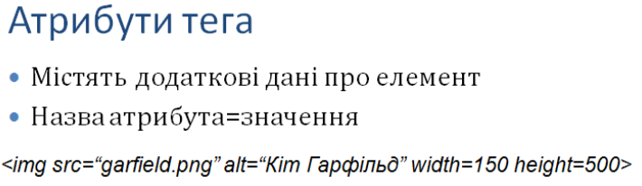
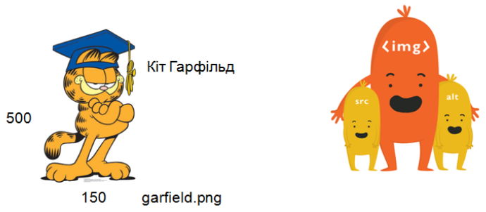
Поняття про мову розмічання гіпертекстового документа
зауважимо
1
Деякі теги є парними, а деякі не потребують закривання. Наприклад, тег вставки зображення є одинарним. Крім того, деякі теги містять атрибути – додаткові параметри.
2
HTML

Slide 5
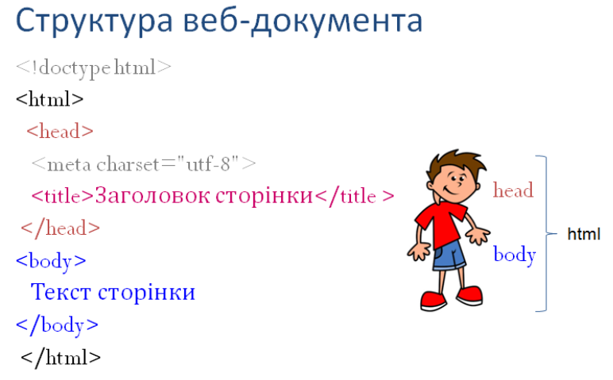

Поняття про мову розмічання гіпертекстового документа
Загалом, структура простої веб-сторінки виглядає так:
Спочатку вказується специфікація, котрій відповідає сторінка - <!doctype html>. Далі йде тег <html> , котрий закривається у самому кінці документа. У межах документа виділяється два великі розділи: <head> та <body> У першому задається деякий службовий опис сторінки, підключаються додаткові файли тощо. Другий розділ містить основний вміст сторінки: тексти, зображення, мультимедійні елементи.
HTML

Slide 6
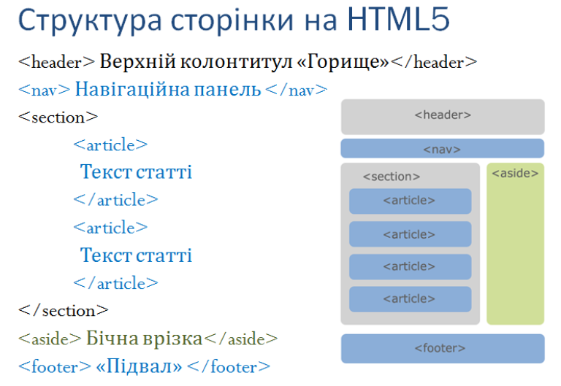
Поняття про мову розмічання гіпертекстового документа
Загалом, структура простої веб-сторінки виглядає так:
HTML

Slide 7



Поняття про мову розмічання гіпертекстового документа
Наповнюючи сторінку вмістом варто знати про деякі особливості роботи з текстом у форматі HTML:
будь-яка кількість пробілів, що йдуть підряд будуть замінені одним пробілом;
ігноруються усі переноси рядків, абзаци, якщо вони не виконані відповідними тегами <br> та <p>;
текст займає всю ширину браузера, переноси відбуваються за словами чи дефісами
для вставки спеціальних символів використовуються позначення наприклад нерозривний пробіл &nbsp; чи копірайт &copy;

Slide 8
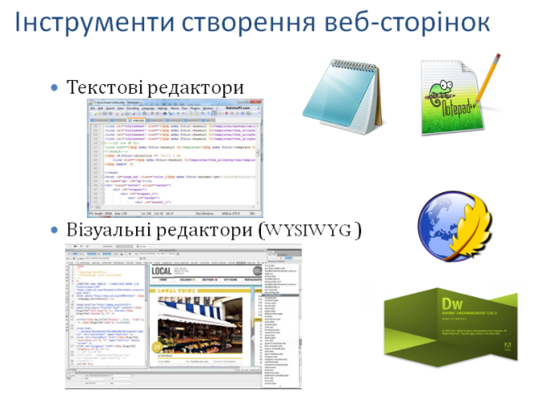
Поняття про мову розмітки гіпертекстового документа
Як вже згадувалось, таким інструментом може бути й звичайний Блокнот чи інший текстовий редактор, такий як Notepad++, у якому здійснюється кольорова розмітка тексту та вбудовані засоби перевірки та інші інструменти полегшення розробки. Інша група програмних засобів – це візуальні редактори, або редактори WYISWYG, найвідомішими серед яких є Adobe Dreamviewer та KompoZer. Вони дозволяють одночасно бачити і код сторінки, і її відображення у браузері, а також містять набір шаблонів, котрими можна скористатись у розробці.
HTML

Slide 9

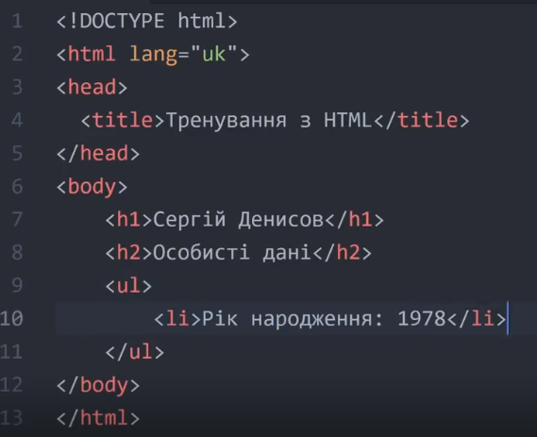


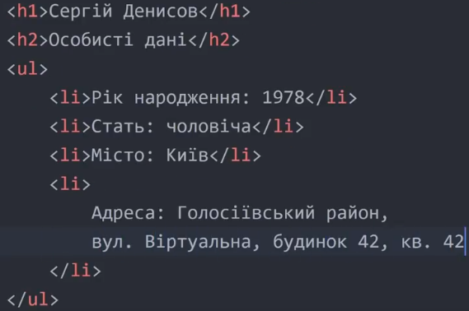

Поняття про мову розмічання гіпертекстового документа
Практика
Запустити
Створити новий файл за наведеним зразком
Зберегти у власній папці з ім’ям «Моя перша сторінка»
Переглянути у браузері

Slide 10





Поняття про мову розмічання гіпертекстового документа
Домашнє завдання
Проаналізувати текст гіпертекстового документа на слайді 9
Опрацювати навчальну презентацію.
Обрати тему майбутнього проекту по створенню власного сайту
На основі аналізу скласти конспект, що міститиме основні теги та їх призначення
Вивчити конспект

Slide 11

Бажаю успіхів у вивченні HTML

